Slide 1
Sindrome di Sjogren
Prof. Marcello Govoni – marcello.govoni@unife.it
Sezione di reumatologia ed ematologia
Dipartimento di Scienze mediche
Università degli studi di Ferrara

Slide 2

Sindrome di Sjögren
Henrik Sjögren
Oculista danese
1932
19 donne
KCS, Xerostomia, Artrite reumatoide

Slide 3
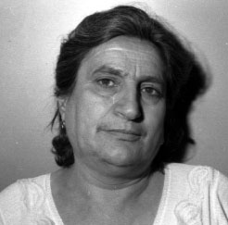
Definizione
Forma primitiva
  Con manifestazioni extra-ghiandolari
  senza manifestazioni extraghiandolari
Forma secondaria
Caratteristiche cliniche
  malattia autoimmune
  decorso lentamente progressivo
  infiltrazione linfocitaria delle gh. esocrine
  sindrome sicca
Epitelite autoimmune
Esocrinopatia autoimmune

Slide 4
Epidemiologia
F : M = 9 : 1
Insorgenza = età media (anche bambini)
2 picchi = dopo il menarca e dopo la menopausa
Prevalenza = 0.5 – 1 % (forma primitiva);
(0.092 – 3.59 % la maggior parte degli studi < 2 %)
Incidenza = 3.9 – 5.3 / 100.000 ab / anno
Prevalenza maggiore negli anziani
Il 30% di pazienti con AR, LES, Sclerodermia presenta una S. di Sjogren secondaria

Slide 5
S. di Sjogren secondaria
Artrite reumatoide
LES
Sclerodermia
Connettivite mista
CBP
Polimiosite

Slide 6
Eziopatogenesi
Eziologia sconosciuta
Patogenesi multifattoriale
  Fattori genetici
  Fattori ormonali
  Fattori virali
  Fattori immunologici

Slide 7
Fattori genetici (forma primitiva)
Aumentata frequenza di :
HLA-B8
HLA-DR3 (*)
HLA-DRw52
HLA-DQA1*0501
(*) manifestazioni extra-ghiandolari
produzione di auto-anticorpi (anti-Ro/SSA e anti-La/SSB)

Slide 8
Fattori ormonali
Deficit di androgeni
  Deidroepiandrosterone (DHEA)
  5-androstene-3b,17b-diolo(5-diolo)
  Diidrotestosterone (DHT)
  Androsterone glucuronide (ADT-G)
  Androstano-3a,17b-diolo-G (3b-diolo-G)
Valtysdottir et al, J Rheumatol 2001
Sullivan et al, J Rheumatol 2003

Slide 9
Ipotesi virale
(HIV)
Tryantafillopoulos et al 2004 Coxsackie B4

Slide 10
Fattori immunologici
Infiltrazione cellulare delle gh. Esocrine
  (T > B, formazione di CG ectopici, cellule dendritiche)
Iperattività delle cellule B
  Aumentati livelli di BAFF (B cell activating factor o B-lys)
  Ridotta apoptosi B linfocitaria
Produzione di autoanticorpi
  Fattore Reumatoide (FR)
  Anticorpi anti-Ro/SSA (52 e 60 KDa)
  Anticorpi anti-La/SSB (48 KDa)
  Anticorpi anti-a-fodrina (120 KDa)

Slide 11
Ruolo delle cellule epiteliali
Cellule epiteliali come APC non-professional
  molecole HLA classe I e II
  Molecole di adesione
  Molecole co-stimolatorie in grado di attivare i linfociti T e B
  Chemochine per linfociti T (CXCL9, 10 e 12)
  Toll-like receptors (produzione di CK)
  Producono citochine (TNFa, IL-1 e IL-6)
  Esprimono Fas e FasL (indotta da IFN-g)
  Aumentata apoptosi
  Distruzione tessuto ghiandolare
  Esposizione di auto-Ag (Ro/SSA e La/SSB)
  Rilascio di exosomi (vescicole di 30-100 nm drivanti dalla fusione di endosomi e lisosomi con la m. cellulare)
  Produzione di CK pro-infiammatorie e chemochine che attivano e attraggono i B linfociti
APC professional = DC, B, MØ

Slide 12
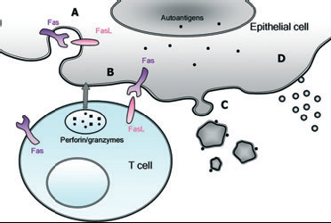
Attivazione cellule epiteliali
(es. infezioni virali)
Aumentata apoptosi delle cellule epiteliali con esposizione di antigeni intracellulari

Slide 14
Altri aspetti
Produzione di anticorpi che interferiscono con i recettori muscarinici M3 (ridotta risposta a stimoli secretivi)
Perdita della innervazione locale (effetto neurotossico di citochine TNFa e IL-1)

Slide 15
Quadro istopatologico: sialoadenite linfocitaria focale
Infiltrato linfoplasmacellulare focale (cellule T CD4+) attorno ai duttuli intralobulari
Atrofia degli acini ghiandolari
Proliferazione e metaplasia delle cellule epiteliali duttali (isolotti mioepiteliali)
Conservata l’architettura ghiandolare
Focus score ≥ 1
Possibile il coinvolgimento delle altre gh. esocrine

Slide 16
Aspetti clinici
Diminuita funzione secretiva delle ghiandole salivari
Sindrome sicca
  Xerostomia
  Xeroftalmia
  Xerorachea
  ecc.
Manifestazioni extra-ghiandolari
Decorso lento e progressivo

Slide 17
Manifestazioni ghiandolari
Tumefazione ricorrente delle gh. parotidi (2/3 dei pazienti con forma primitiva) e gh. salivari maggiori
  xerostomia
    Sialometria (Test di Saxon)
    Biopsia gh. salivari minori (sialoadenite focale)
Interessamento oculare
  KCS, ulcerazioni corneali
    Test di Schirmer (< 10 mm)
    Break up time (BUT) < 10 sec.
    Test Rosa Bengala o alla fluoresceina

Slide 18
Sicca complex
Test alla fluoresceina
Xeroftalmia
Xerostomia

Slide 19
Altre manifestazioni ghiandolari
Xerotrachea (tosse secca stizzosa, bronchiti)
Gastrite atrofica
Pancreatite sub-clinica
Secchezza vaginale, dispareunia
Xerodermia (cute secca)

Slide 20
Sintomi sistemici
Astenia
Febbricola
Mialgie

Slide 21
Manifestazioni extra-ghiandolari (1/3 dei casi)
Artralgie/artrite non erosiva 60%
F. di Raynaud 37%
Linfoadenopatia 14%
Interessamento polmonare 14%
  Fibrosi polmonare
Vasculite cutanea 11%
Interessamento renale 9%
  Nefrite interstiziale
  Acidosi tubulare
  GNF membranosa o membrano.proliferativa (rara)
Interessamento epatico 6%
Splenomegalia 3%
Interessamento neurologico
  SNC (raro)
  SNP (neuropatia : 10-20 %)
Miosite 1%
Tiroidite AI (9 volte più frequente)

Slide 22
Evoluzione in linfoma
Di solito tardiva, nel 6 % dei casi
Linfomi a basso grado di malignità B-cellulari, extralinfonodali, zona marginale
Fattori di rischio
  Tumefazione gh. parotidi persistente
  Linfoadenopatie e splenomegalia
  Porpora
  Leucopenia
  crioglobulinemia
  consumo di C4
  Ipogammaglobulinemia
  Gammopatia monoclonale

Slide 23
Laboratorio
VES moderatamente elevata
Iper-gammaglobulinemia policlonale
Leucopenia
Positività per il FR (60-90 %)
ANA positivi (pattern speckled)
  Anti-Ro/SSA e anti-La/SSB
Crioglobuline (talora)

Slide 24
Indagini strumentali
Scialografia (desueta)
Scintigrafia ghiandole salivari
Ecografia gh. salivari
RM gh. Salivari
Biopsia ghiandole salivari minori
Sialoadenite focale con focus score ≥ 1

Slide 25
Metodi di scoring per la biopsia delle gh. salivari
Focus = aggregato di almeno 50 cellule mononucleate
Focus score = n. di foci in un area di 4 mm² di tessuto ghiandolare
Chisolm & Mason (J Clin Path 1968)
  0 assente
  1 lieve infiltrato
  2 infiltrato moderato < 1 focus
  3 1 focus
  4 > 1 focus
Greenspan et al (Oral Surg, 1974)
0 assente
1 1 focus
2 2 foci
3-11 …
12 infiltrato linfocitario confluente
Tarpley’s scale (1974)
  0 normale
  1 1 o 2 foci
  2 > 2 foci
  3-4 Diffusa infiltrazione con parziale o
  completa distruzione acinare

Slide 26
Diagnosi
Sindrome sicca orale ed oculare
Artromialgie
ANA positivi
Anti-Ro/SSA e anti-La/SSB
FR +
Ipergammaglobulinemia policlonale
Tumefazione delle gh. parotidi
Dimostrazione di sialoadenite focale

Slide 27
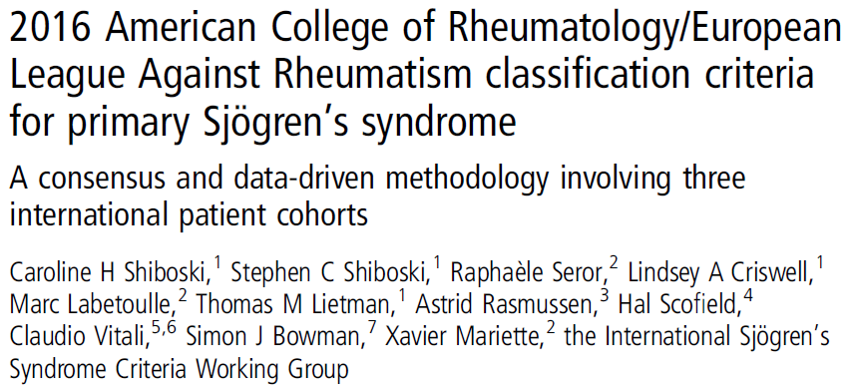
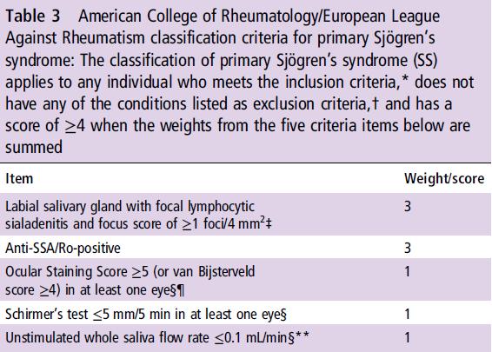
Criteri classificativi

Slide 28
Inclusion criteria
Exclusion criteria
These are applicable to any patient with at least one symptom of ocular or oral dryness, defined as a positive response to at least one of the following questions:
(1) Have you had daily, persistent, troublesome dry eyes for more than 3 months?
(2) Do you have a recurrent sensation of sand or gravel in the eyes?
(3) Do you use tear substitutes more than three times a day?
(4) Have you had a daily feeling of dry mouth for more than 3 months?
(5) Do you frequently drink liquids to aid in
swallowing dry food?
or
in whom there is suspicion of Sjögren’s syndrome (SS) from the EULAR-SS Disease Activity Index questionnaire (at least one domain with a positive item).
history of head and neck radiation treatment
active hepatitis C infection (with confirmation by PCR)
AIDS
Sarcoidosis
Amyloidosis
graft-versus-host disease
IgG4-related disease

Slide 29
Diagnosi differenziale
Xerostomia
  Infezioni virali (HCV, HIV)
  Farmaci
  Da radiazioni
  Diabete
  M. di Wilson
  Avitaminosi
Xeroftalmia
  Ipovitaminosi
  Farmaci
  Processi infiammatori
  Radiazioni
Tumefazione gh. salivari
  Infezioni virali
  Sarcoidosi
  Amiloidosi
  Diabete
  Neoplasie
  Sialolitiasi

Slide 30
Terapia sintomatica
Lacrime artificiali
  Sostituti salivari
  Pilocarpina e cevimelina (agonisti muscarinici)
  Igiene orale
  Umidificazione dell’ambiente domestico

Slide 31
Terapia delle manifestazioni extraghiandolari
Manifestazioni vasculitiche
  Cortisonici
Manifestazioni articolari
  FANS
  Idrossiclorochina (Plaquenil)
Acidosi tubulare
  Sodio bicarbonato per os
Immunosoppressori (di solito non necessari)
  Alveolite polmonare
  Vasculiti
  Neuropatie periferiche (in fase iniziale)

